Slide 1
PHÒNG GIÁO DỤC & ĐÀO TẠO LONG BIÊN
TRƯỜNG TIỂU HỌC
Môn: Toán
LỚP 1
Bài 13: Luyện tập chung
(Tiết 1)

Slide 2
KHỞI ĐỘNG

Slide 3
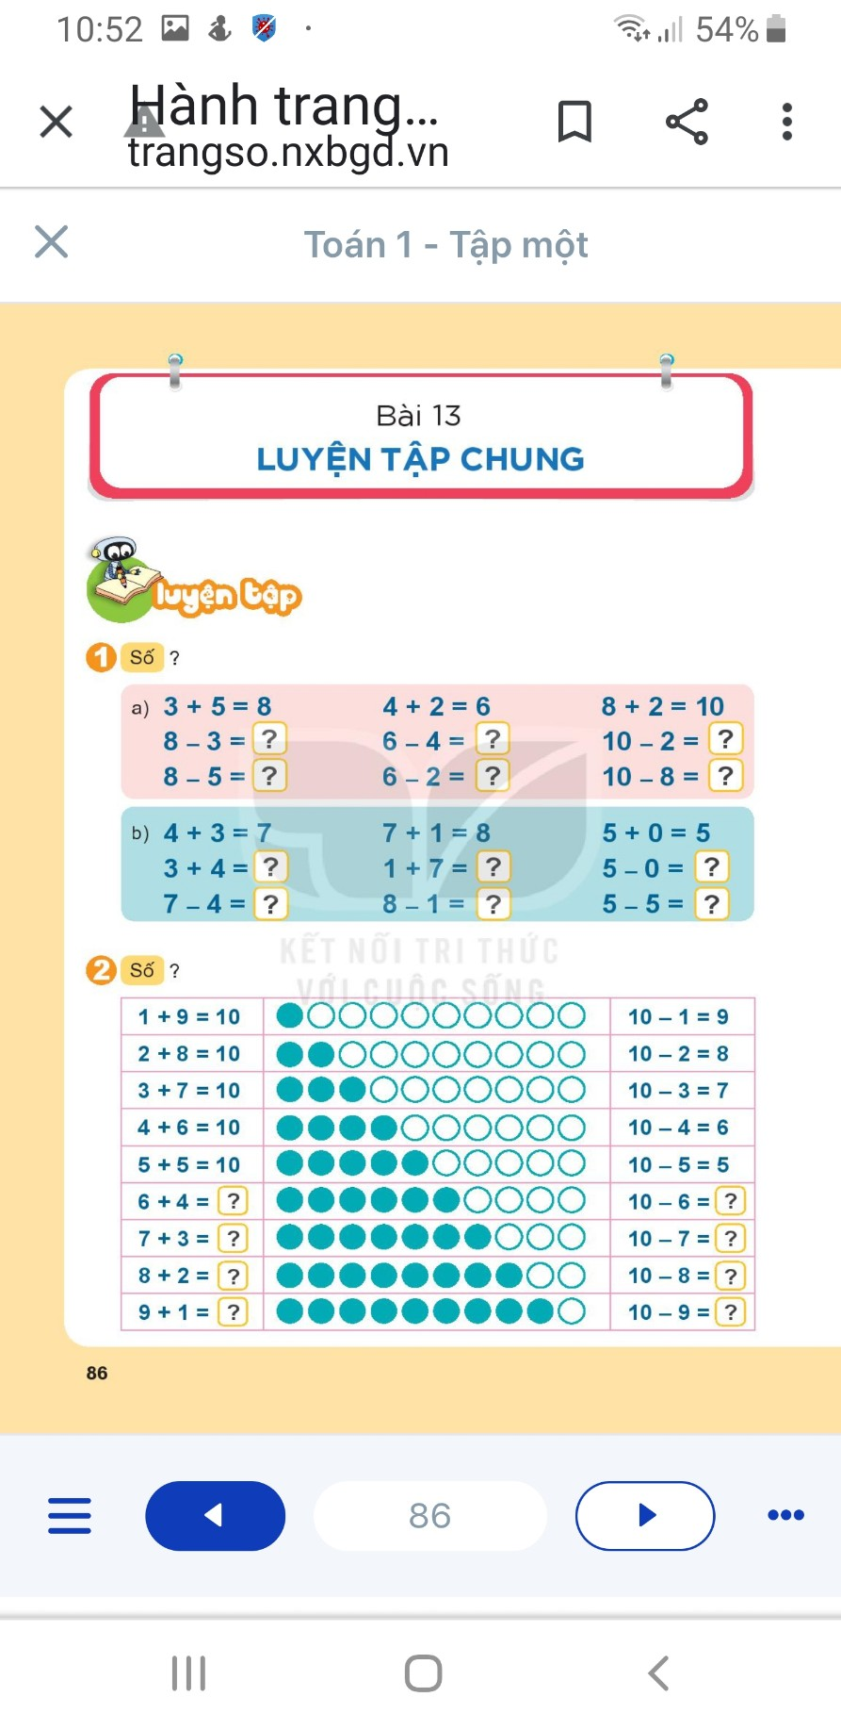
5
2
8
3
4
2
7
8
5
3
7
0

Slide 4
10
4
10
3
10
2
10
1

Slide 5
NGHỈ GIỮA GIỜ

Slide 6
3. Số? a)
+ | 3 | 6 | 7 | 4 | 2 | 4 | 9
 | 4 | 2 | 1 | 3 | 8 | 6 | 0
 | 7 | 8 | 8 | 7 | 10 | 10 | 9
?
?
?
?
?

Slide 7
9
8
7
5 | 4
6 | 3
7 | 2
0 | 9
6 | 2
5 | 3
7 | 1
0 | 8
5 | 2
3 | 4
6 | 1
7 | 0

Slide 8
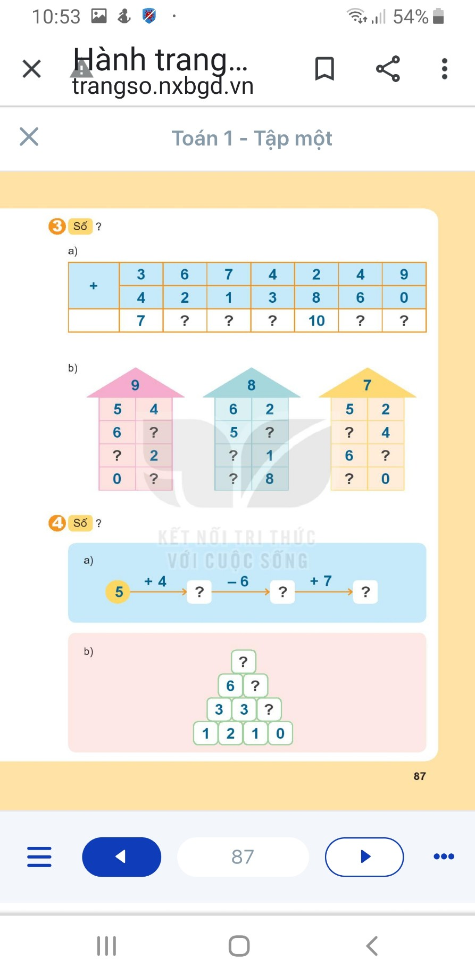

Slide 9
4. Số? a)
5
+4
9
-6
?
+7
?
?
3
10

Slide 10
4. Số?
b)
10
?
6
4
?
3
3
1
?
1
2
1
0

Slide 11
CỦNG CỐ, DẶN DÒ
Hoàn thành bài ở vở BT Toán (tr. 80, 81)

